Slide 1
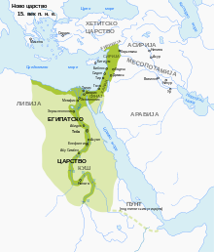
Стари век (антика)
од настанка писма 3000.г.пре не ( градова и државе ) до пада Рима у 5.в. н.е.
Државе и друштво
Старог истока 34-40 стр.
Стари исток-простор на коме су настале Прве тј.најстарије државе

Slide 2
Прве државе су биле град-државе
Град- држава = град са околним пољопривредним подручјем ( селима)
.

Slide 3
Друштво -робовалсничко
владали су власници робова
Подела друштва:
аристократија ( робовласници ),
Владајући слој
Слободан народ- земљорадници, занатлије трговци, плаћају порез и иду у рат- потчињен слој.
Робови-људи без личне слободе

Slide 4
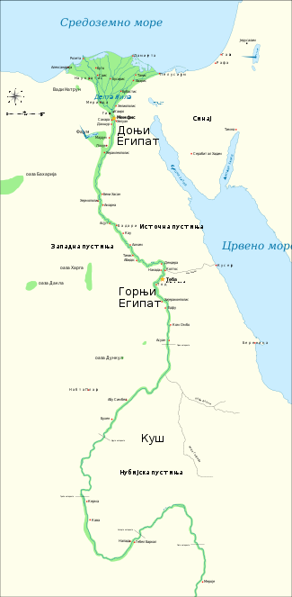
Египат- Дар реке Нил ( Херодот )
Сеоске општине НОМЕ појавиле се у долини реке Нил-IV милениј пре н.е.
Горњи и Доњи Египат ујединио је фараон МЕНЕС око 3000 г.пре н.е. престоница Мемфис.
Владари Египта носили су титулу ФАРАОН ( краљ).Веровало се да је он син бога сунца РА и да утиче на поплаве Нила и победе египатске војске. Владао је помоћу великог броја државних службеника који су управљали провинцијама, главни - Велики везир.
Највећа моћ Египта за време влада фараона Тутмиса III у 14. веку пре н.е. и РАМЗЕСА II у 13.веку.
Египат у 7. веку освајају Асирци,у 6.веку ( 525. ) освајају Персијанци,у 4. Македонци а Римљани 30.г. пре н.е.
Рамзес II

Slide 5
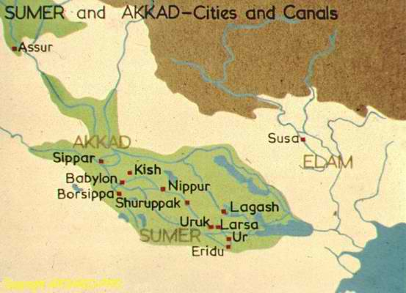
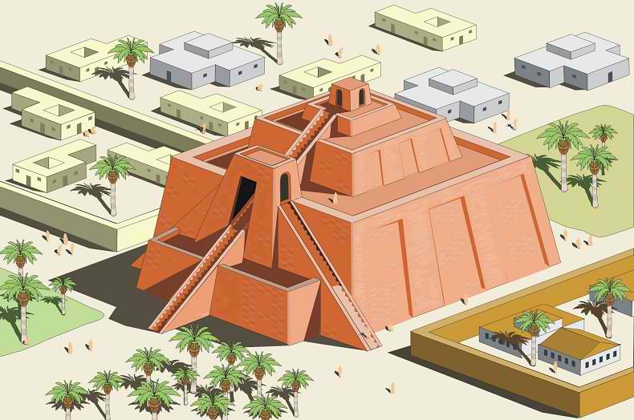
Месопотамија( међуречје)
географски простор између река ТИГАР и ЕУФРАТ.
Сумерци су најстарији народ , први основали град-државе: КИШ ,УР, УРУК и ЛАГАШ , и пронашли КЛИНАСТО писмо. ( IV мил. пре н.е.)
АКАЂАНИ - 24. век пре н.е. освајају Сумер, владар
САРГОН .
Сваки град Месоптамије имао је зигурат ( степенаста кула ):

Slide 6
Вавилонско царство настаје почетком II мил. пре н.е. названо по граду ВАВИЛОНУ. Најзначајнији владар био је цар ХАМУРАБИ ,саставио ХАМУРАБИЈЕВ ЗАКОНИК 18.в.пре н.е.
( прве законе ) и, освојио целу Месопотамију.
АСИрци- VII в.пре н.е. освајају вавилонско царство , Престоница -Нинива.Најпознатији владар - Асурбaнипал.
Халдејци-612. пре н.е. оснивају Ново вавилонско царство. Најпознатији владар- Навуходоносор II
ПЕРСИЈАНЦИ , VI век пре н.е., са Иранске висоравни, цар Кир Велики освајаја Месопотамију , Левант ,Египат и Малу Азију; Дарије I Велики.
Хетити- у Малој Азији је од 1650. до 1200-те г. пре н.е. постојала држава ХЕТИТА.

Slide 7
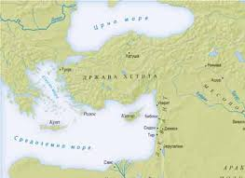
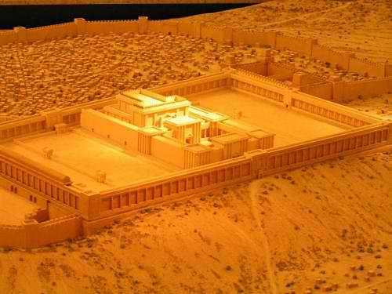
Државе Леванта
Феничани град државе:
Тир, Сидон , библос и Угарит
( данашњи либан). Име су добили по грчкој речи Феникс- платно пурпурне боје (љубичаста).
ИЗРАЕЛ-држава ЈЕВРЕЈА‚ почетак I миленије пре н.е.
Престоница :Јерусалим. Најмудрији владар -цар Соломон (10 век пре н.е.) који није ратовао већ развијао трговину и занаство, гради највећу светињу Соломонов храм ( приписује му се 3 000 пословица и 1005 песама).
Соломонов храм
Зид плача - остатак Соломоновог храма у Јерусалиму.

Slide 8
Аутор: Душица Максимовић
ОШ Дудовица

